Slide 1





Ou comment faire évoluer la relation client
Guide utilisateur
www.diagentrepreneur.fr

Slide 2


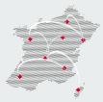

PEREQUATION
FISCALITE
AUTRES MESURES
Ses objectifs
Les modes de connexion
Ses fonctions
DiagEntrepreneur est une plateforme d’analyse de données financières et économiques à destination des professionnels (artisan, commerçant…) et des petites entreprises dont le chiffre d’affaires est inférieur à 5M€.
Elle permet de visualiser les indicateurs financiers clés des entreprises cibles, de les situer dans leur secteur d’activité et de les comparer à leurs concurrents.
C’est un outil de communication qui doit permettre de faire évoluer la relation client vers davantage de conseils mais aussi de générer des contacts vers des prospects. C’est également un outil à confier à nos partenaires, prescripteurs de la Caisse d’Epargne !
Ce qu’il permet de consulter…
Mon diagnostic
Une présentation des indicateurs clés de l’entreprise
Mon secteur d’activité
Une présentation synthétique du secteur d’activité de l’entreprise
Me comparer
Une comparaison de l’entreprise à ses concurrents
Ce site est consultable sur ordinateur, tablette ou smartphone.
Chacune de ces 3 fonctionnalités correspond à un onglet de navigation sur le site

Slide 3
Comment se connecter
www.diagentrepreneur.fr

Slide 4
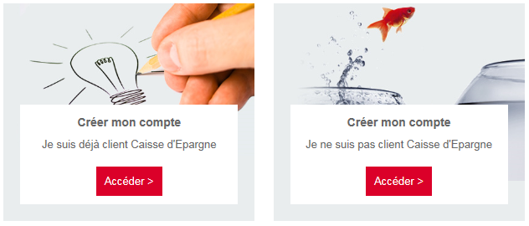
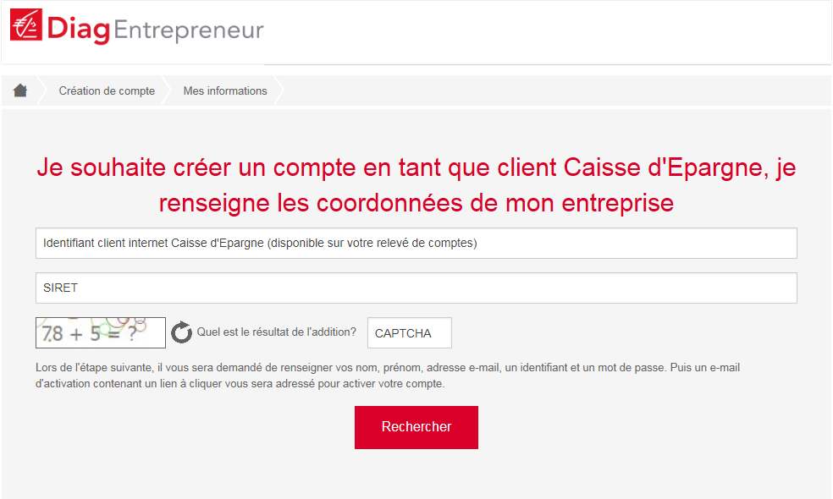
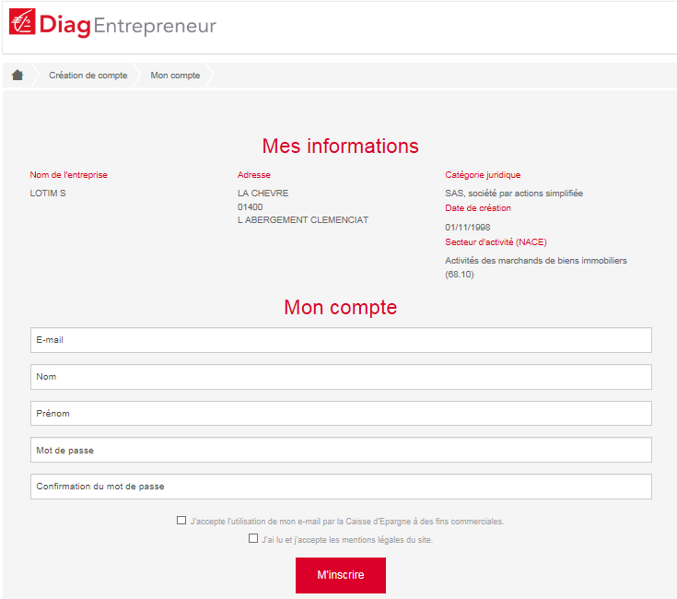

Ses objectifs
Les modes de connexion
Ses fonctions
PEREQUATION
FISCALITE
AUTRES MESURES
Client et Prospect
1
A la 1ère connexion, via la page d’accueil, il est nécessaire qu’ils créent leur compte selon leur profil.
2
L’utilisateur recherche l’entreprise pour laquelle il souhaite créer un compte :
Avec son identifiant client et son SIRET, pour les client,
Uniquement avec son SIRET, pour les prospects.
3
L’utilisateur accède maintenant à l’écran de création de compte.
L’e-mail est utilisé comme identifiant et doit être unique (il n’est pas possible de créer plusieurs comptes avec le même e-mail).
Un mail avec un lien d’activation, est ensuite envoyé à l’adresse spécifiée.
Possible de créer 1 compte par couple Identifiant client/SIRET et 2 comptes par SIRET pour les prospects.

Slide 5
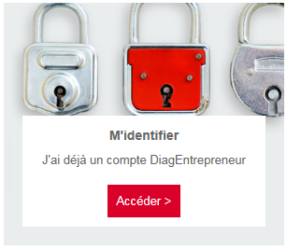
Ses objectifs
Les modes de connexion
Ses fonctions
PEREQUATION
FISCALITE
AUTRES MESURES
Pour les connexions suivantes
L’identification se fait via la page d’accueil.
Pour les GC Pros, DUC/DA/DAA validés Passeport Pro, les comptes ont été créés en amont.
Identifiant : adresse mail professionnelle
Mot de passe : transmis par mail

Slide 6
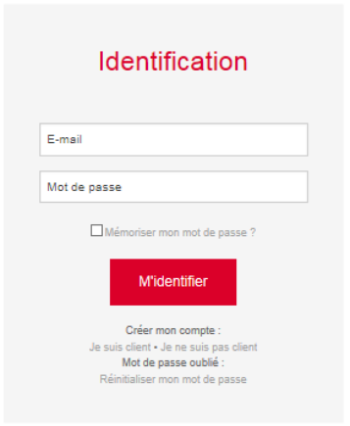
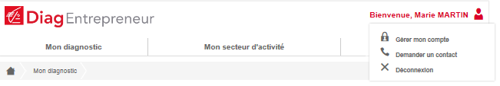
Ses objectifs
Les modes de connexion
Ses fonctions
PEREQUATION
FISCALITE
AUTRES MESURES
Une fois le compte créé, …
… il est possible de réinitialiser son mot de passe en cas d’oubli.
Un mail de réinitialisation contenant un lien est envoyé à l’e-mail indiqué. Au clic sur ce lien, un formulaire permettant de renseigner un nouveau mot de passe est proposé.
… il est possible, via « Gérer mon compte », de modifier son nom, son prénom et son mot de passe.
Via « Gérer mon compte », il est également possible de supprimer son compte.
Pour créer à nouveau un compte pour le même couple Identifiant client/SIRET, il sera nécessaire d’attendre la prochaine mise à jour mensuelle, ou de demander à un profil collaborateur de le réaliser via la fonction « Statut commercial »

Slide 7
Guide utilisateur
www.diagentrepreneur.fr

Slide 8

Ses objectifs
Les modes de connexion
Ses fonctions
PEREQUATION
FISCALITE
AUTRES MESURES
Les données
Base SIRENE :
-> Liste des professionnels et des entreprises (Mise à jour trimestrielle)
Ellisphere :
-> Bilans (Mise à jour trimestrielle)
-> Références financières (Mise à jour trimestrielle)
-> Données de dénombrement : création, défaillance et cessation (Mise à jour en octobre)
MySys :
-> Identifiant client (Mise à jour mensuelle)
Ces données sont cryptées en base et supprimées dès qu’elles sont utilisées c’est-à-dire suite à la création d’un compte pour cet identifiant.
Le DiagEntrepreneur n’est pas connecté à MySys.
L’ensemble des données est stocké chez CIS Valley (filiale CE APC)
Mise à jour trimestrielle :
Janvier, Avril, Juillet et Octobre

Slide 9

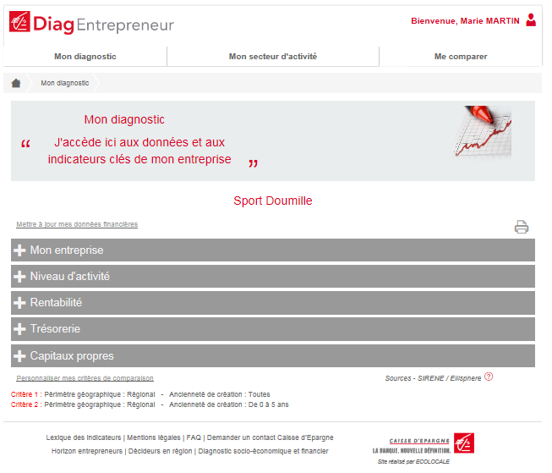

Ses objectifs
Les modes de connexion
Ses fonctions
PEREQUATION
FISCALITE
AUTRES MESURES
Mon diagnostic
Une présentation des indicateurs clés de l’entreprise
« Mon diagnostic » comprend 5 parties composées d’une « carte d’identité » et des indicateurs financiers de l’entreprise regroupées en 4 thèmes.
Sur l’ensemble du site
Des bulles explicatives contenant des définitions sont à votre disposition au clic .

Slide 10
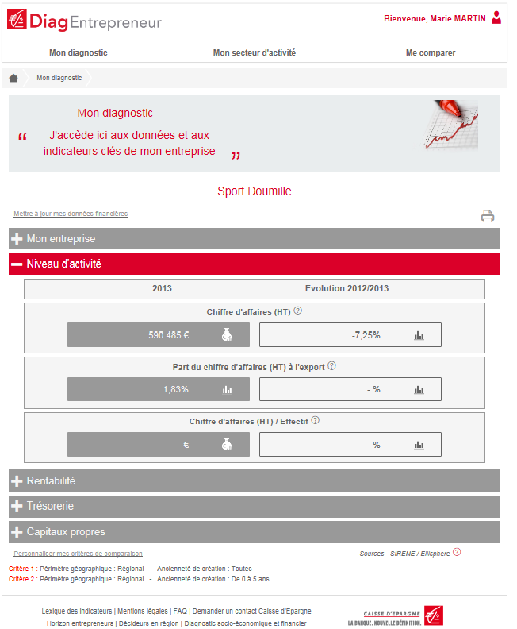
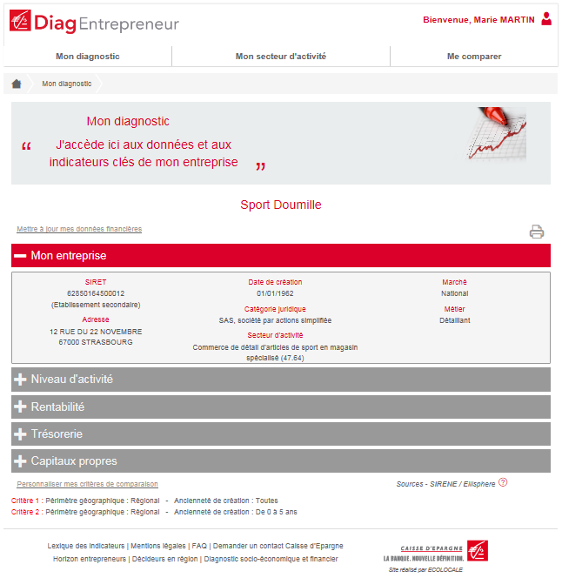
Ses objectifs
Ses fonctions
PEREQUATION
FISCALITE
AUTRES MESURES
Les modes de connexion
Mon diagnostic
Une présentation des indicateurs clés de l’entreprise

Slide 11
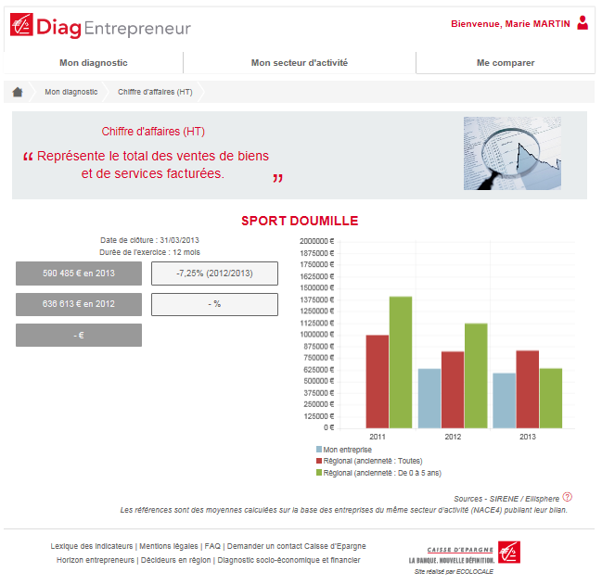
Ses objectifs
Les modes de connexion
Ses fonctions
PEREQUATION
FISCALITE
AUTRES MESURES
Mon diagnostic
Une présentation des indicateurs clés de l’entreprise
Au clic, sur un indicateur financier on est dirigé vers un écran de « zoom » sur l’indicateur.
Les références
Calculées sur la base des bilans publiés, elles permettent de situer les ratios de l’entreprise par rapport aux valeurs moyennes départementales ou régionales des entreprises de même secteur d’activité (code NACE 4).
Il est possible d’affiner sur l’ancienneté de création des entreprises.

Slide 12
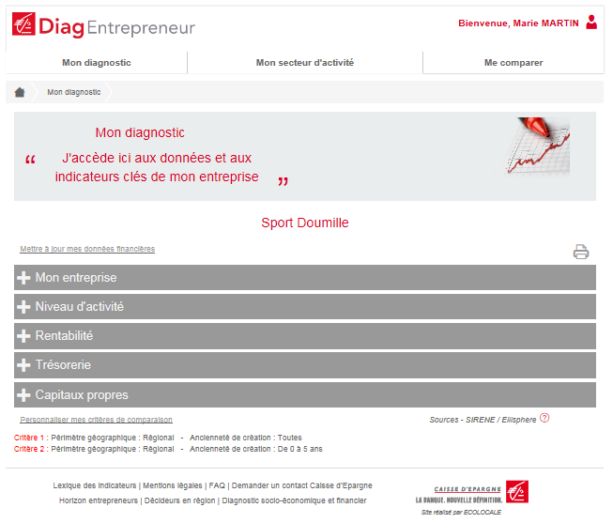
Ses objectifs
Les modes de connexion
Ses fonctions
PEREQUATION
FISCALITE
AUTRES MESURES
Mon diagnostic
Une présentation des indicateurs clés de l’entreprise
Possibilité de saisir des données plus récentes
Possibilité d’imprimer « Mon diagnostic », pour la conduite ou la préparation d’un entretien
Possibilité de modifier les critères de comparaison
Critères de comparaison par défaut

Slide 13
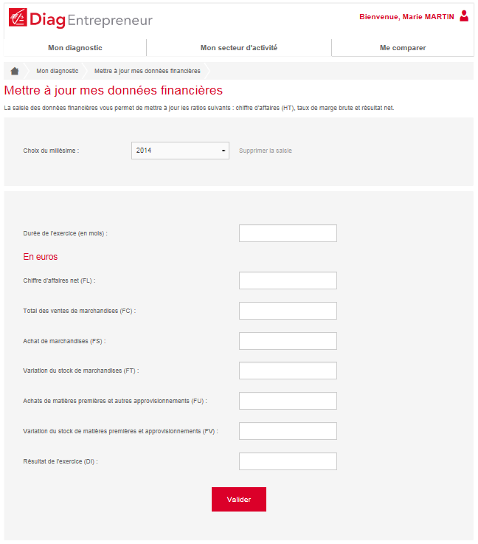
Ses objectifs
Les modes de connexion
Ses fonctions
PEREQUATION
FISCALITE
AUTRES MESURES
Mon diagnostic
Une présentation des indicateurs clés de l’entreprise
Possibilité de saisir des données financières plus récentes (N+1 par rapport à la dernière année existante).
Elles alimentent « Mon diagnostic » en actualisant les 3 ratios :
Chiffres d’affaire (HT),
Taux de marge brute,
Résultat net.

Slide 14
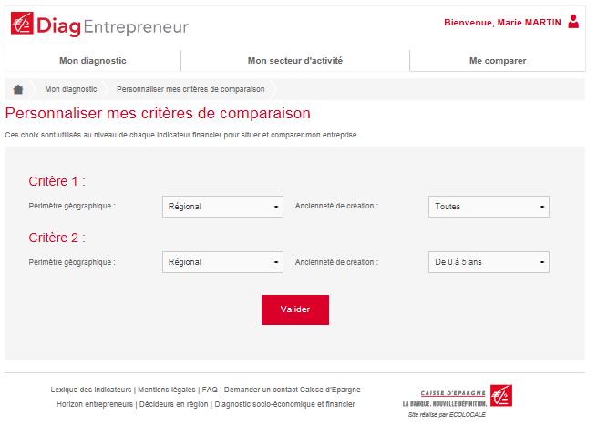
Ses objectifs
Les modes de connexion
Ses fonctions
PEREQUATION
FISCALITE
AUTRES MESURES
Mon diagnostic
Une présentation des indicateurs clés de l’entreprise
Possibilité de modifier les critères de comparaison

Slide 15

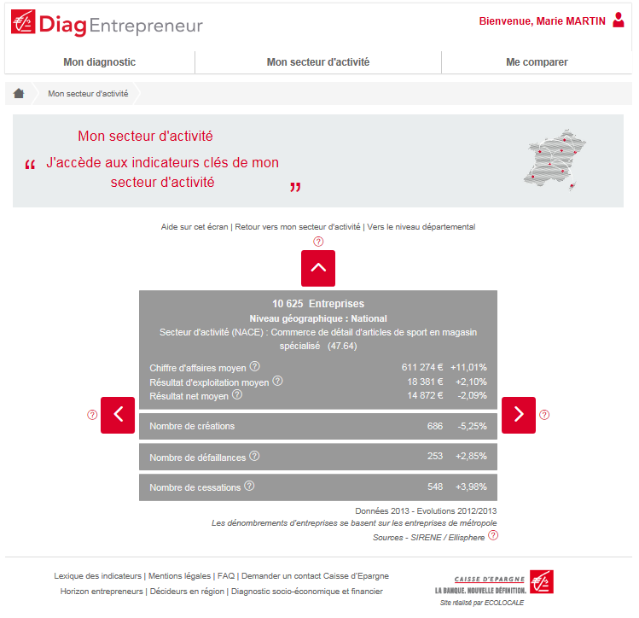
Ses objectifs
Les modes de connexion
Ses fonctions
PEREQUATION
FISCALITE
AUTRES MESURES
Mon secteur d’activité
Une présentation synthétique du secteur d’activité de l’entreprise
Cette fonctionnalité permet de consulter des données sur le secteur d’activité de l’entreprise ainsi que sur les secteurs d’activité proches.

Slide 16
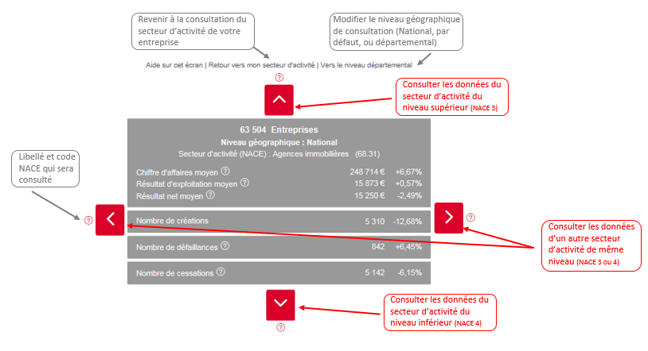
Ses objectifs
Les modes de connexion
Ses fonctions
PEREQUATION
FISCALITE
AUTRES MESURES
Mon secteur d’activité
Une présentation synthétique du secteur d’activité de l’entreprise
Aide à la navigation sur cet écran

Slide 17

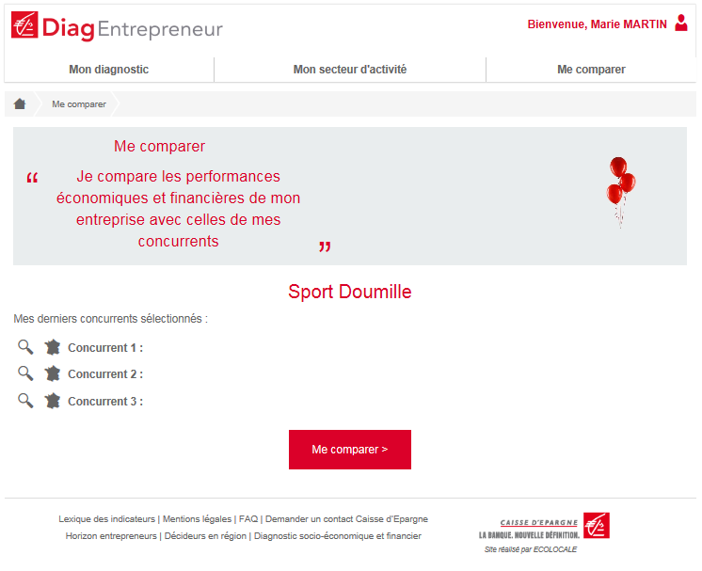

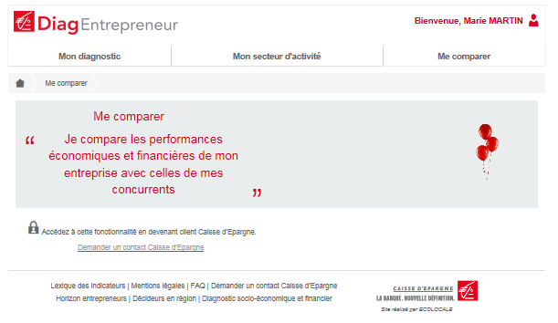
Ses objectifs
Les modes de connexion
Ses fonctions
PEREQUATION
FISCALITE
AUTRES MESURES
Me comparer
Une comparaison de l’entreprise à ses concurrents
Les prospects n’ont pas accès à cette fonctionnalité
C’est la valeur ajoutée principale de cet outil, c’est pourquoi nous la réservons à nos clients

Slide 18
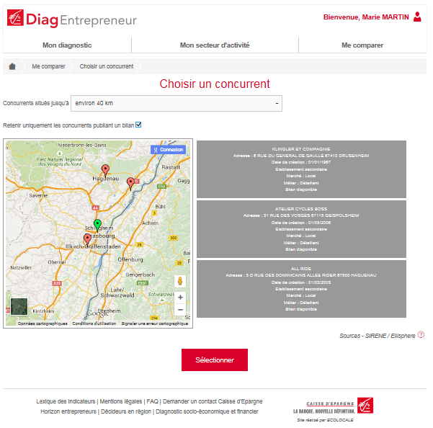
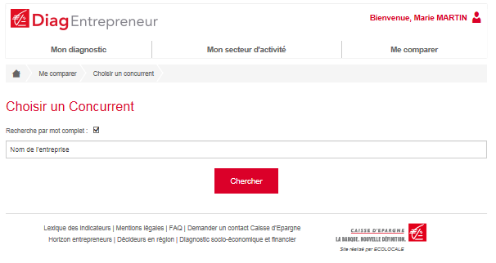
Ses objectifs
Les modes de connexion
Ses fonctions
PEREQUATION
FISCALITE
AUTRES MESURES
Me comparer
Une comparaison de l’entreprise à ses concurrents
Recherche des concurrents ….
… par localisation
… ou par nom
Possibilité de ne retenir que les concurrents ayant publié leur bilan

Slide 19
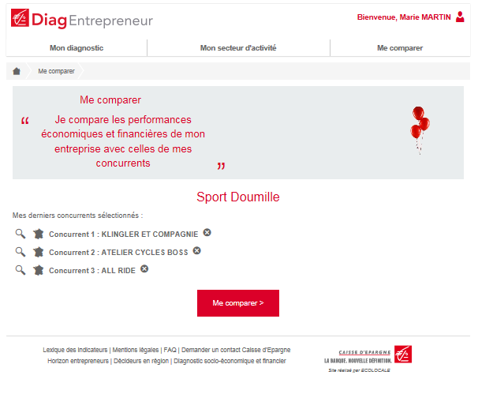
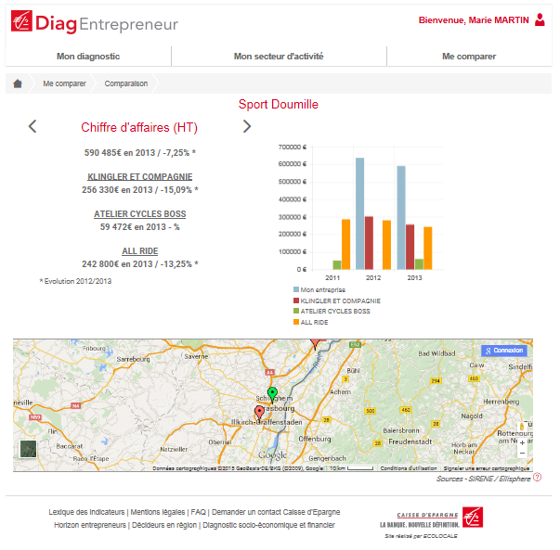
Ses objectifs
Les modes de connexion
Ses fonctions
PEREQUATION
FISCALITE
AUTRES MESURES
Me comparer
Une comparaison de l’entreprise à ses concurrents

Slide 20


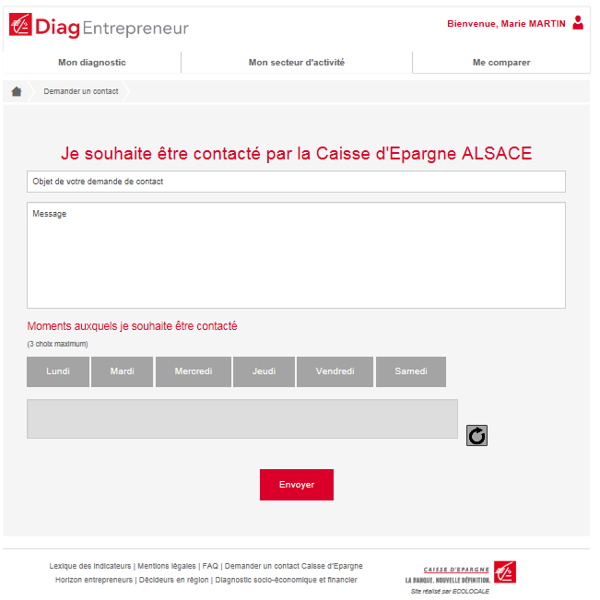
Ses objectifs
Les modes de connexion
Ses fonctions
PEREQUATION
FISCALITE
AUTRES MESURES
Autres fonctionnalités
Demander un contact Caisse d’Epargne
Accessible via…
L’utilisateur réalise sa demande….

Slide 21
Ses objectifs
Les modes de connexion
Ses fonctions
PEREQUATION
FISCALITE
AUTRES MESURES
Demander un contact Caisse d’Epargne (suite)
Un e-mail est envoyé aux administrateurs de la CELCA :
Pour le Marché des Professionnels : Luc CHAUFOURNIER
Pour la BDR : Thierry KETTERER
Il contient les informations suivantes :
Nom, prénom, e-mail du demandeur ainsi que son profil
Coordonnées de l’entreprise, ainsi que son secteur d’activité
Objet de la demande

Slide 22

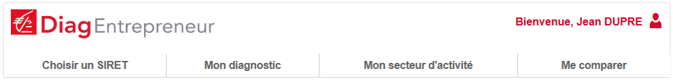

Ses objectifs
Les modes de connexion
Ses fonctions
PEREQUATION
FISCALITE
AUTRES MESURES
Choisir un SIRET
Cette possibilité est offerte aux « Collaborateur Caisse d’Epargne pour accédez à l’outil sur les SIRET de leur choix. Il n’y a pas de limitation du nombre de SIRET accessibles pour ces profils.
Pour les profils « Client » et « Prospect », l’accès à l’outil est uniquement sur le SIRET de son entreprise.
Consulter les liens externes
Lien vers le site de la Caisse d’Epargne / écran de choix des professionnels
Dans le pied de page

Slide 23

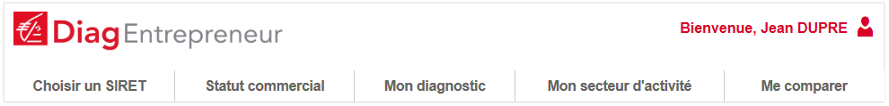
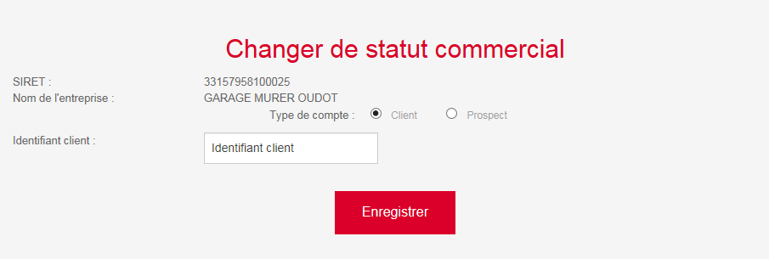
Ses objectifs
Les modes de connexion
Ses fonctions
PEREQUATION
FISCALITE
AUTRES MESURES
Changer le statut d’un SIRET (Client <-> Prospect)
Uniquement pour le profil « Collaborateur »
Si un SIRET devient Client, il suffit de renseigner son identifiant client.
Si un SIRET devient Prospect, il suffit de modifier de type de compte.
Si un SIRET change de statut, le compte qui lui était associé est supprimé.
Il sera nécessaire de créer à nouveau un compte avec le nouveau profil.

Slide 24
Ses objectifs
Les modes de connexion
Ses fonctions
PEREQUATION
FISCALITE
AUTRES MESURES
Droits d’accès par profil (récapitulatif)
 | Collaborateur | Client | Prospect
Mon diagnostic | X | X | X
Mon secteur d’activité | X | X | X
Me comparer | X | X
Choisir un SIRET | X
Consulter les liens externes | X | X | X
Demander un contact |  | X | X
Reporting
Créer un compte Collaborateur ou Partenaire
Changer le statut d’un SIRET (Client <-> Prospect) | X

Slide 25

PEREQUATION
FISCALITE
AUTRES MESURES
Hotline
Pour les question techniques ou de navigation :
Vous pouvez contacter Ecolocale aide.diagentrepreneur@ecolocale.caisse-epargne.fr

